Slide 1
BÀI 17: tiết ĐẠI VIỆT THỜI LÊ SƠ (1428 – 1527)

Slide 2
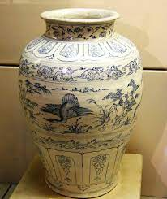
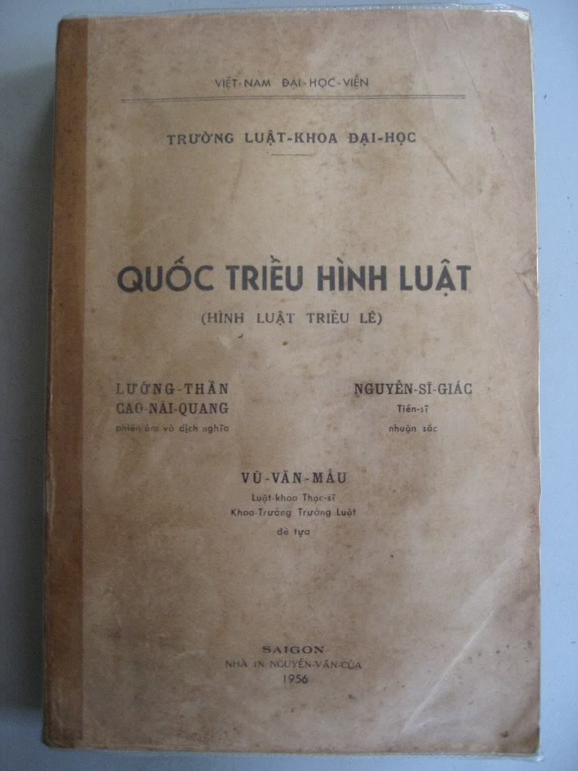
Lê Lợi (Bình Định Vương)
Hình 1. Bình gốm Hoa Lam vẽ thiên nga- Bảo vật quốc gia (trưng bày tại bảo tàng lịch sử quốc gia)

Slide 3
HOÀNG ĐẾ
Trung ương
Các cơ quan trung ương
Đạo/ Thừa tuyên
( Đô ti, Thừa ti, Hiến ti)
Phủ
Địa phương
Huyện/ châu
Xã/ sách/ động
Hình 2. Sơ đồ tổ chức nhà nước thời Lê sơ

Slide 4
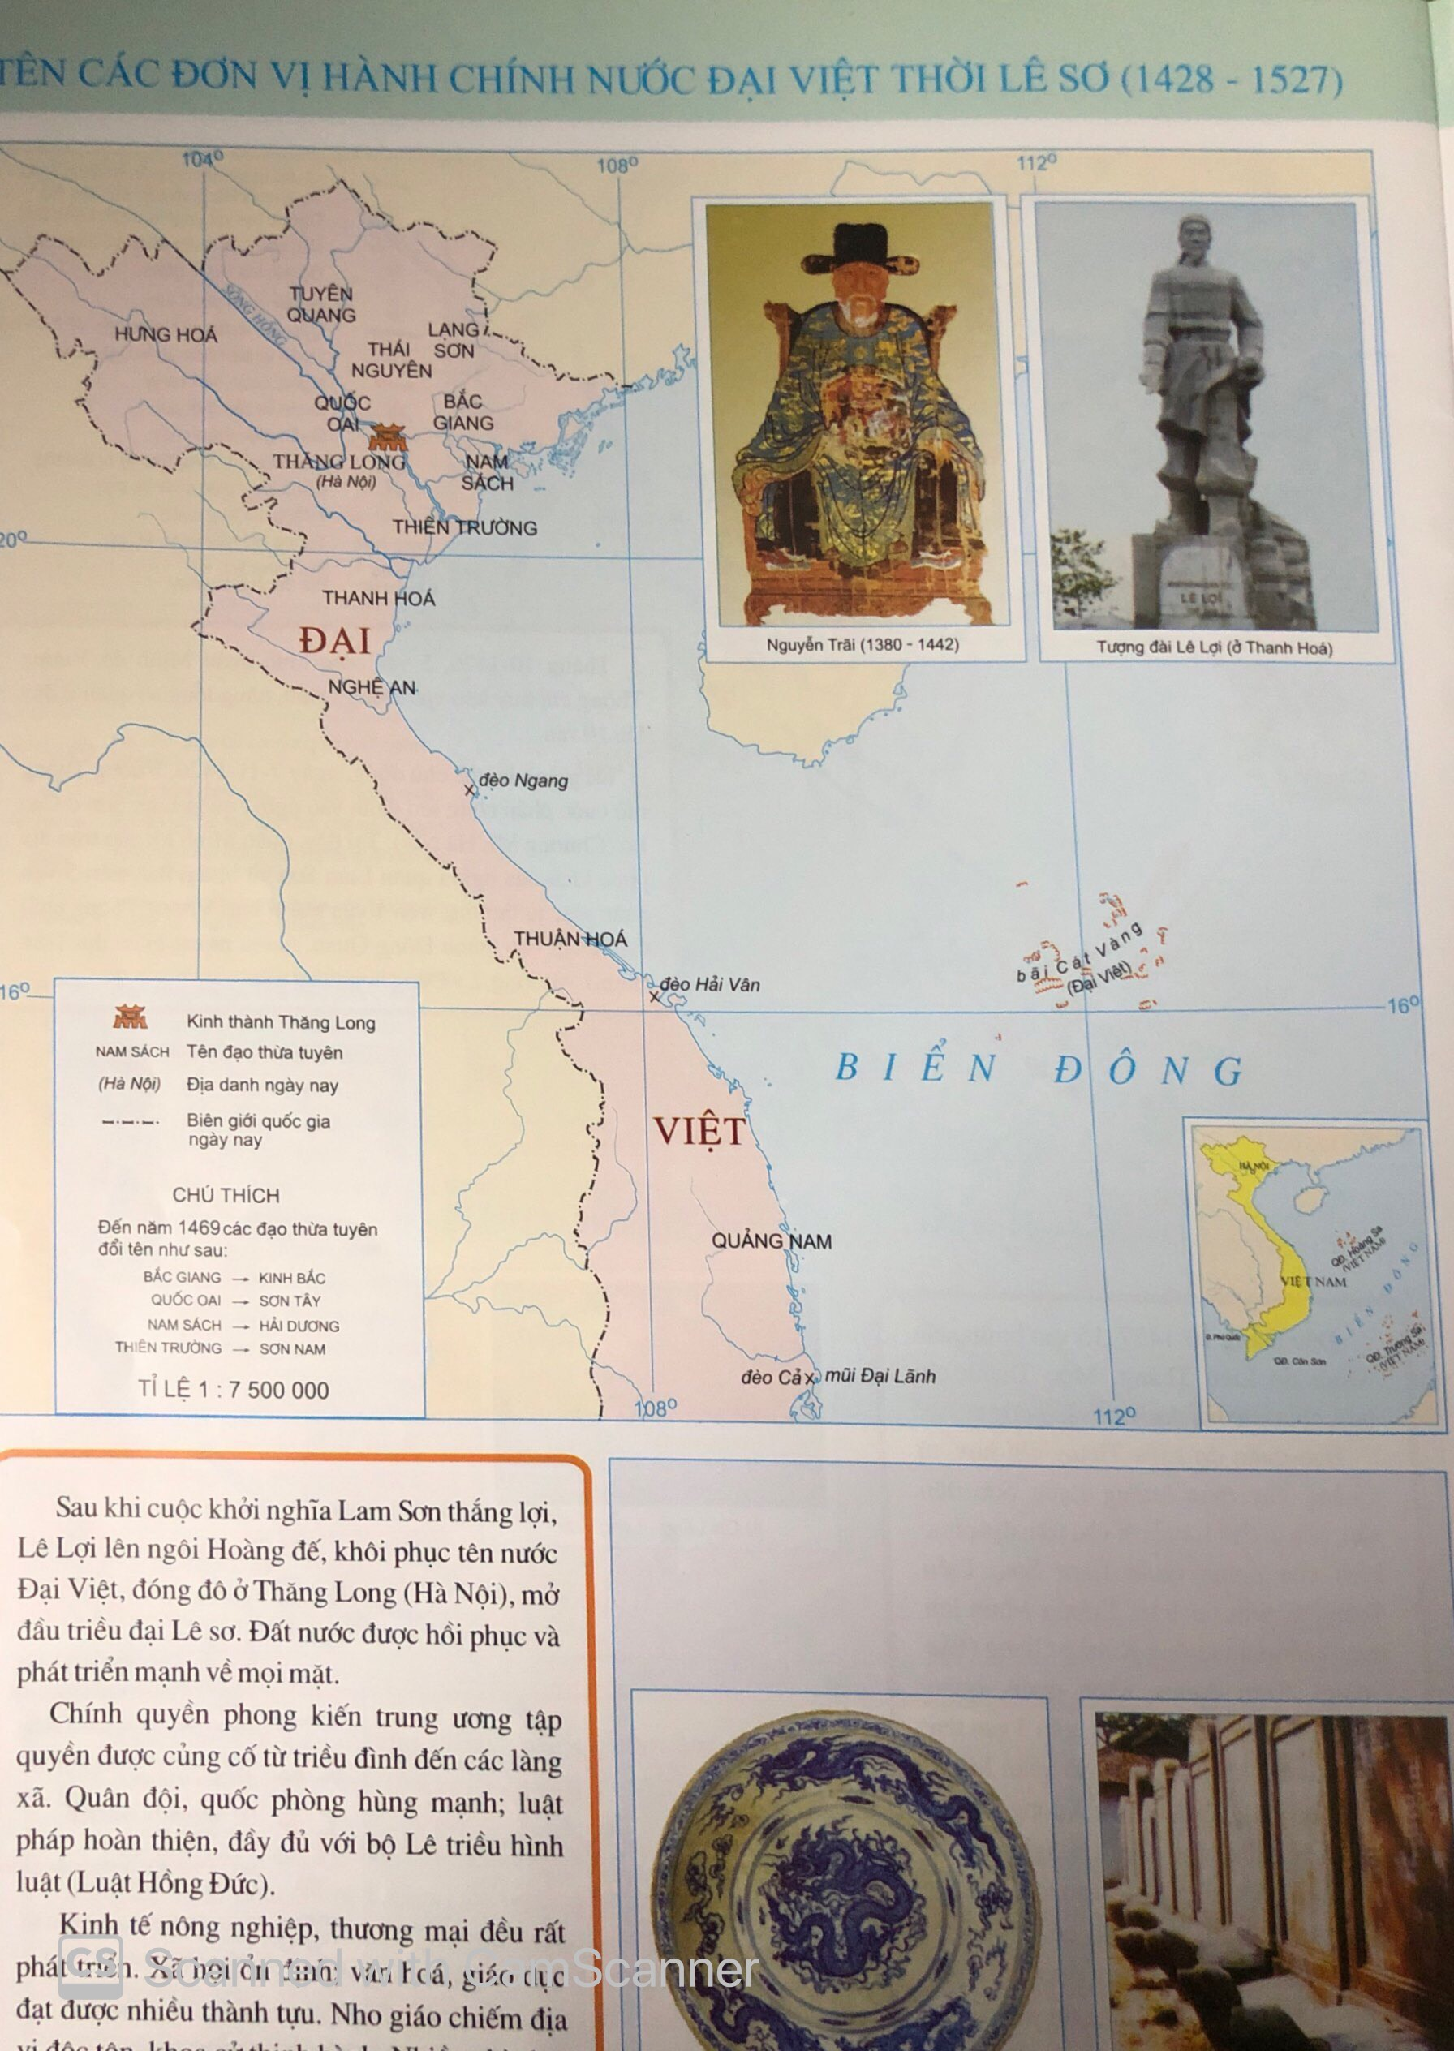
Lược đồ hành chính nước ta thời Lê Sơ

Slide 5
Phiếu học tập số 1
bộ máy nhà nước thời Lê sơ có gì khác với thời Trần | - Trung ương - Địa phương
Thời Lê Thánh Tông nước ta được chia ra thành mấy đạo, kể tên các đạo
Nhận xét về lãnh thổ nước ta thời Lê sơ so với thời Trần
Nơi em đang sinh sống hiện nay thuộc đạo nào dưới triều Lê sơ

Slide 6
PHIẾU ĐÁNH GIÁ SẢN PHẨM
Nhóm đánh giá: Đánh được giá nhóm:
Mức độ đánh giá
Tiêu chí | Thang điểm | Không đạt 0-49% | Đạt 50-64% | Khá 65-79% | Tốt 80-100% | Điểm
Nội dung | 5,0 | 0 đến < 2,5 | 2,5 đến < 3,3 | 3,3 đến < 4,0 | 4,0 đến 5,0
 |  | Thực hiện được 1-> 2 nhưng chưa hoàn thiện đủ | Thực hiện 2- 3 nội dung nhưng chưa hoàn chỉnh. | Thực hiện đầy đủ 3 nội dung hoàn chỉnh theo bảng nhóm. | Thực hiện đủ 4 nội dung bảng nhóm.
Báo cáo thực hành | 5,0 | 0 đến < 2,5 | 2,5 đến < 3,3 | 3,3 đến < 4,0 | 4,0 đến 5,0
 |  | Diễn đạt còn ấp úng, chưa biết cách sử dụng từ ngữ | Ngôn ngữ chưa thật chính xác, dùng từ đơn điệu. | - Diễn đạt tương đối mạch lạc. - Ngôn ngữ phong phú, linh hoạt. | Diễn đạt mạch lạc, lô gics. - Ngôn ngữ phong phú, linh hoạt, giàu hình ảnh - Biểu cảm tốt

Slide 7
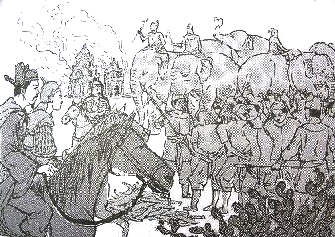
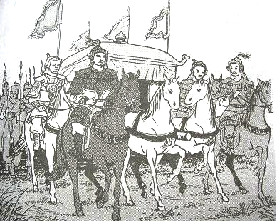
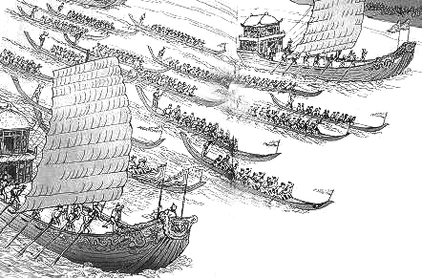
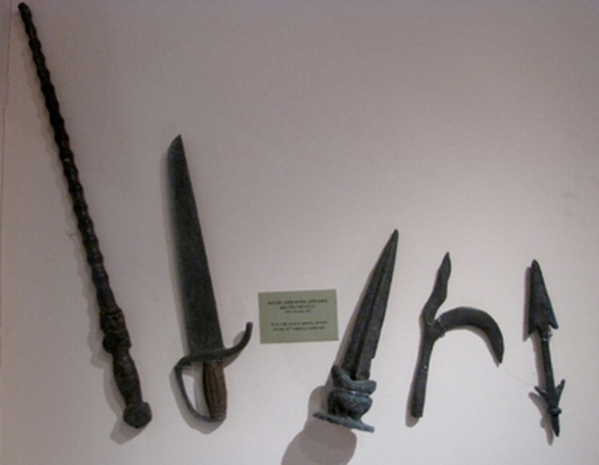
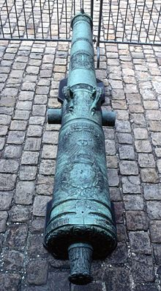
Lực lượng quân đội thời Lê sơ
Lưỡi giáo, mũi tên, dao kiếm
Súng thần cơ
Vũ khí

Slide 8
Hình ảnh quân đội Việt Nam hiện nay với nhiều vũ khí hiện đại

Slide 9
Lĩnh vực | Nét chính
Nông nghiệp
Thủ công nghiệp
Thương nghiệp
Nhận xét:

Slide 10
Lĩnh vực | Nét chính
Nông nghiệp | Đặc biệt coi trọng và khuyến khích phát triển nông nghiệp - Đặt 1 số chức quan chuyên trách như: Khuyến nông sứ, Hà Đê sứ, Đồn điền sứ... - Cấm để ruộng hoang, đẩy mạnh khẩn hoang và lập đồn điền - Khơi kênh, đào sông, đắp đê ngăn mặn, bảo vệ các công trình thủy lợi… - Thi hành chính sách quân điền,..
Thủ công nghiệp | - Nhiều nghề thủ công nghiệp truyền thống như: dệt lụa, làm gốm… phát triển nhanh chóng, hình thành những làng nghề chuyên nghiệp, như: làng gốm Chu Đậu (Hải Dương), gốm Bát Tràng (Hà Nội)…
Thương nghiệp | + Chợ búa được khuyến khích mở để lưu thông hàng hóa trong nước. + Hoạt động buôn bán với nước ngoài được duy trì, thông qua các thương cảng như: Vân Đồn, Hội Thống, Tam Kì…
Nhận xét: Nhờ các biện pháp tích cực, sản xuất nông nghiệp thủ công nghiệp, thương nghiệp nhanh chóng được phục hồi và phát triển.

Slide 11
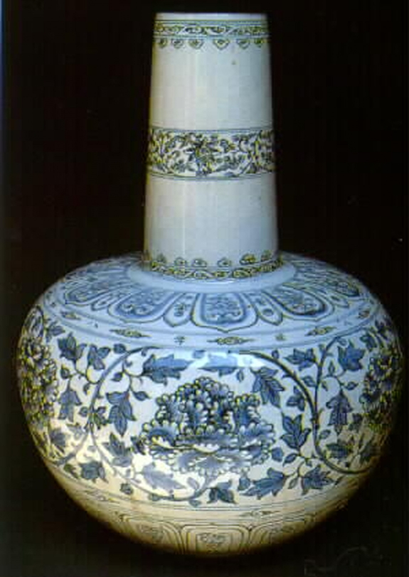
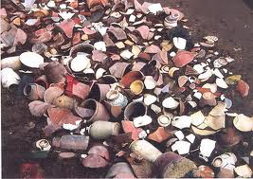
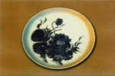
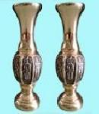
Bình gốm Chu Đậu
Đồ gốm (di tích hoang thành Thăng Long)
Đĩa gốm Bát Tràng
Lọ hoa đồng Đại Bái

Slide 12
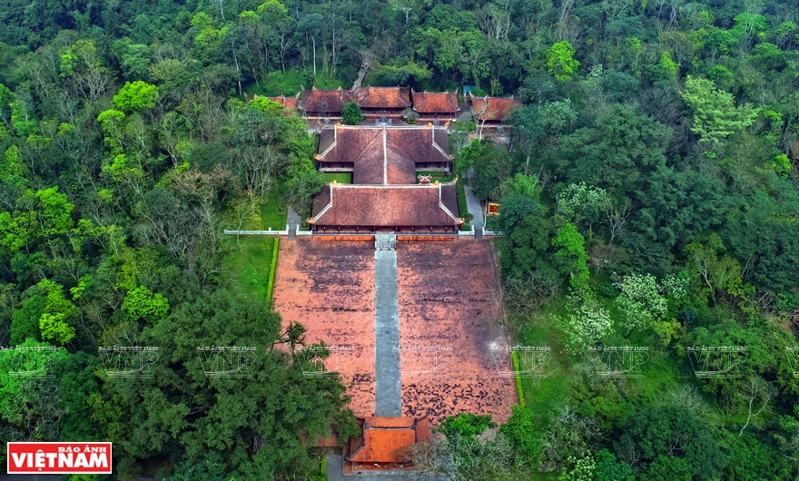
Khu di tích quốc gia đặc biệt Lam Kinh( Thanh Hóa)
Bia tiến sĩ đầu tiên của Việt Nam

Slide 13
Văn hóa | Thành tựu
Tôn giáo
Văn học
Sử học, địa lí
Toán học
Kiến trúc, điêu khắc
Nghệ thuật

Slide 14
Văn hóa | Thành tựu
Tôn giáo | Nho giáo chiếm vị thế độc tôn, Phật giáo và Đạo giáo bị hạn chế.
Văn học | - Chữ Hán tiếp tục phát triển và chiếm ưu thế... - Chữ Nôm vẫn chiếm vị trí quan trọng...
Sử học, địa lí | - Sử học: nhà Lê sơ coi trọng việc chép sử, biên soạn các bộ sách tiêu biểu: Đại Việt sử kí toàn thư, Lam Sơn thực lục,… Hồng Đức bản đồ, Dư địa chí, An Nam hình thăng đồ…
Toán học | Đại thành toán pháp, Lập thành toán pháp
Y học | Bản thảo thực vật toát yếu.
Kiến trúc, điêu khắc | Có nhiều công trình kiến trúc ở Thăng Long, Lam Kinh (Thanh Hóa). Nghệ thuật điêu khắc trên gỗ, đá, gốm sứ...rất tinh xảo
Nghệ thuật | Nhã nhạc cung đình và nghệ thuật tuồng, chèo,... ngày càng phát triển

Slide 15
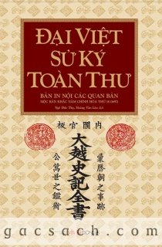
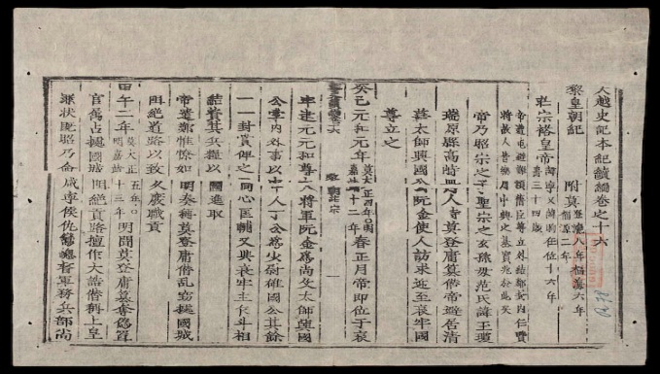
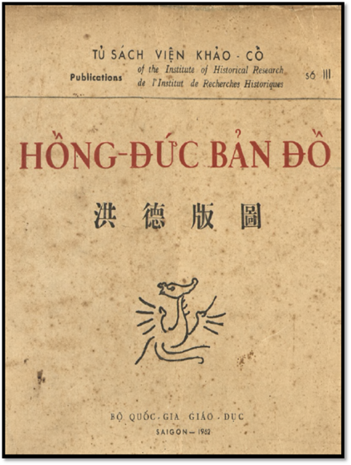
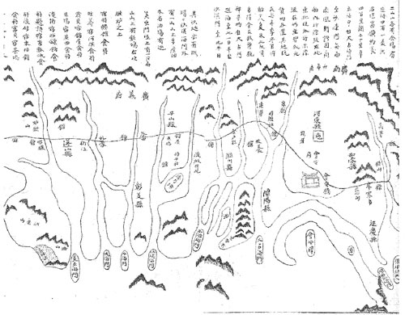
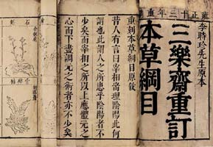
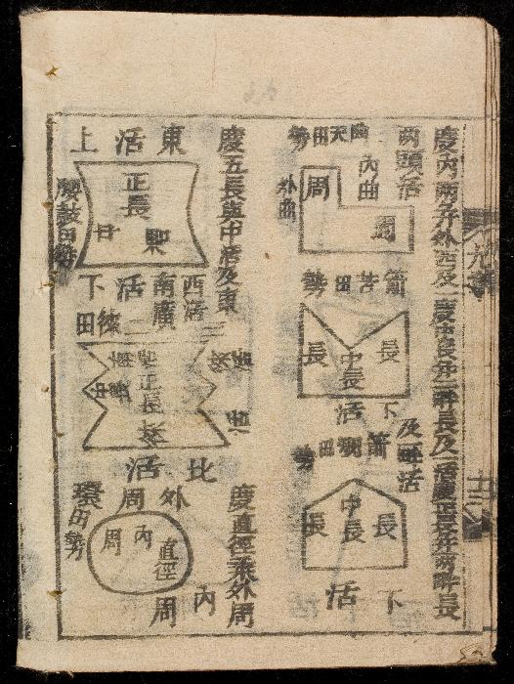
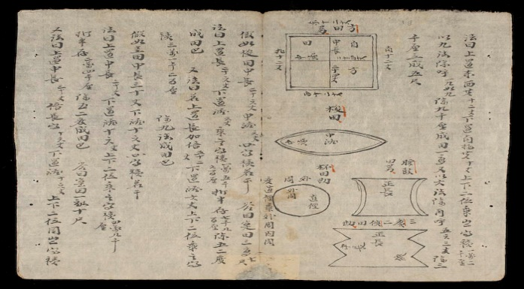
KHOA HỌC

Slide 16
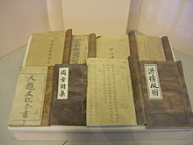
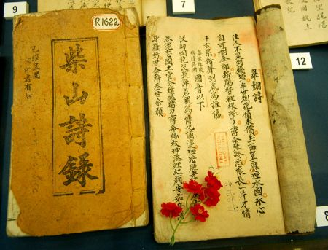
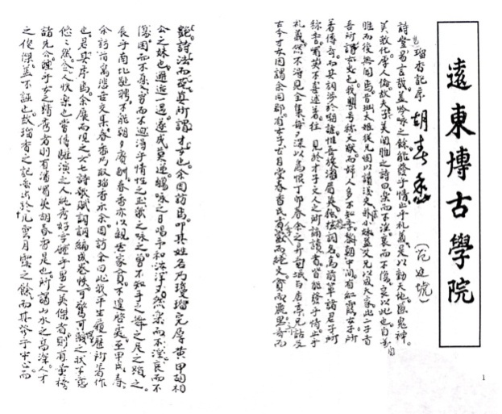
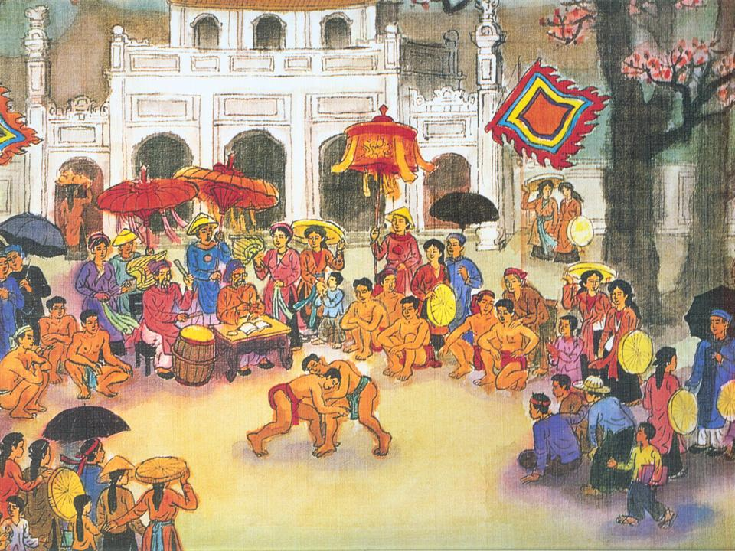
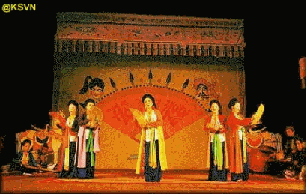
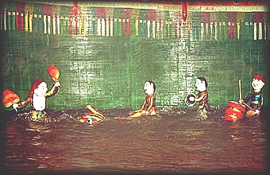
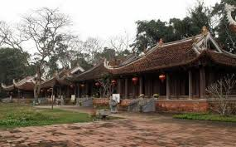
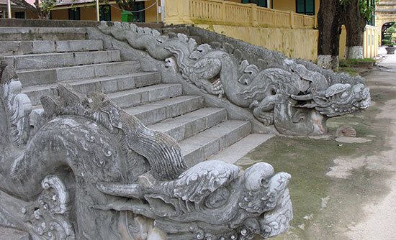
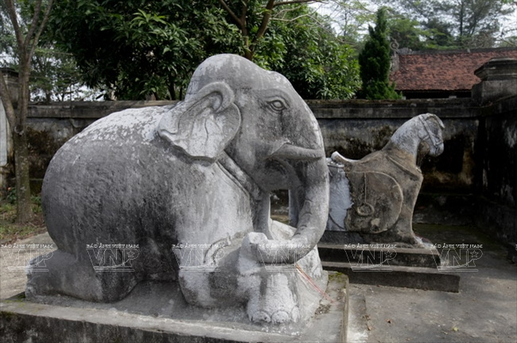
VĂN HỌC- NGHỆ THUẬT

Slide 17
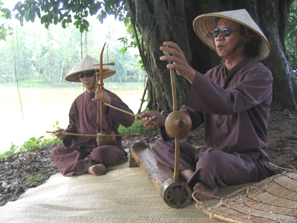
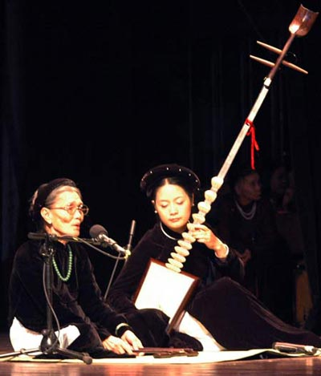
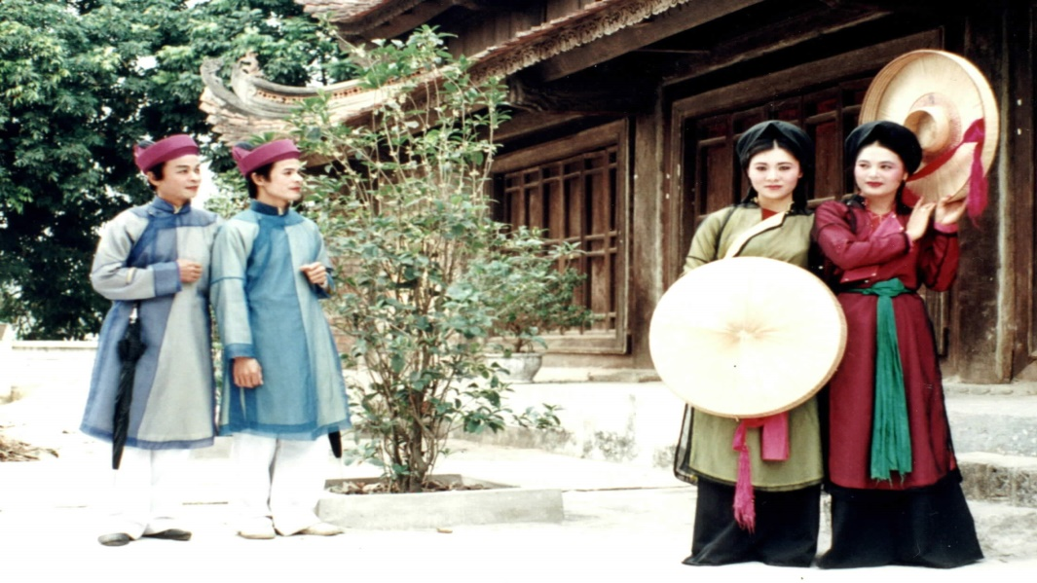
Hát chèo
Hát xẩm
Hát trù
Quan họ
Múa rối nước

Slide 18
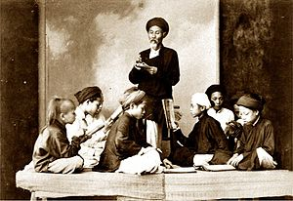
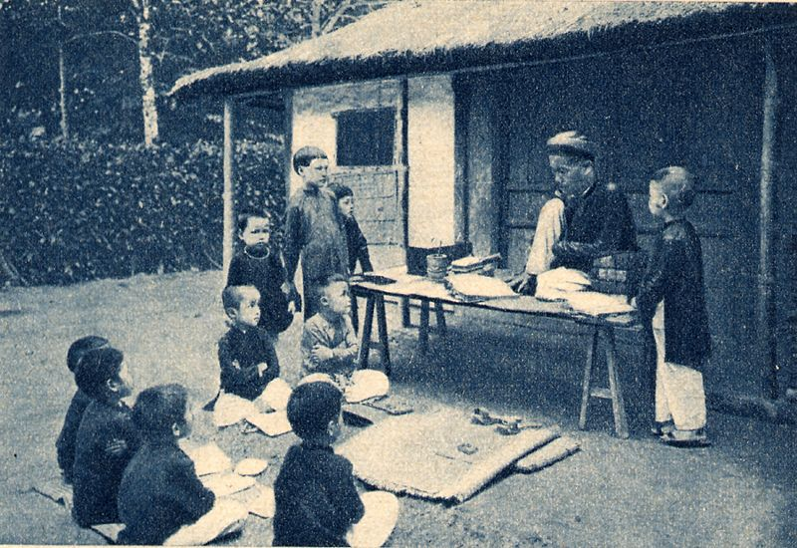
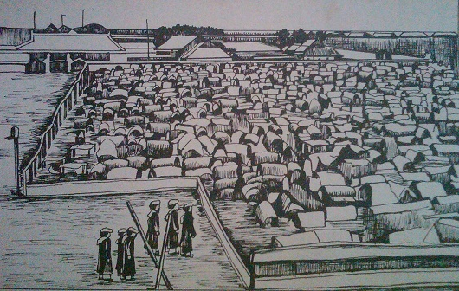
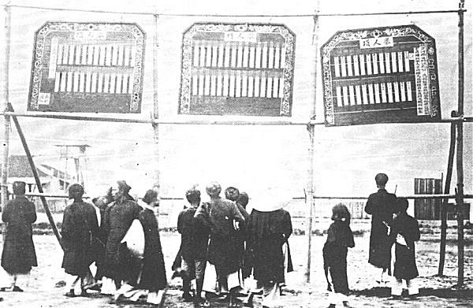
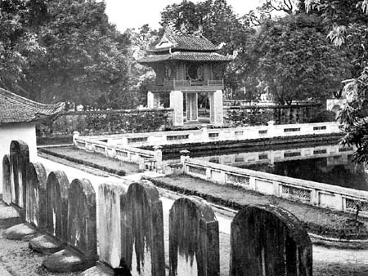
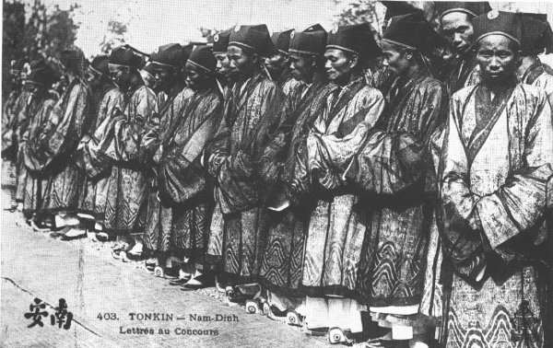
GIÁO DỤC.

Slide 19
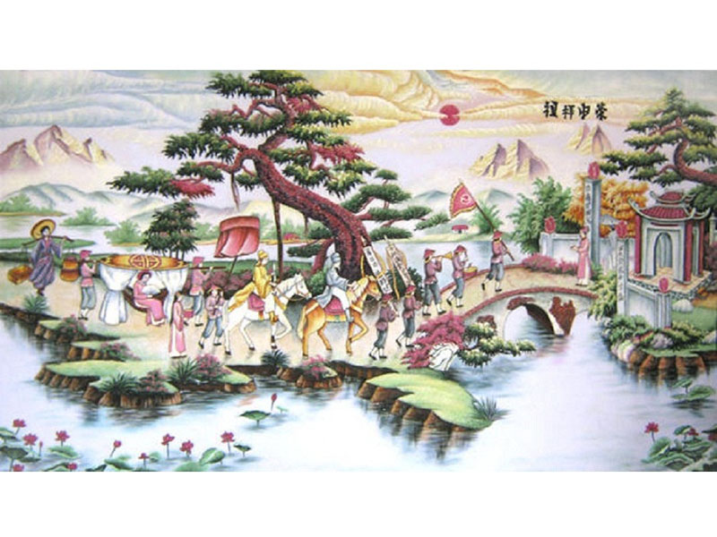
“Vinh quy bái tổ”

Slide 20
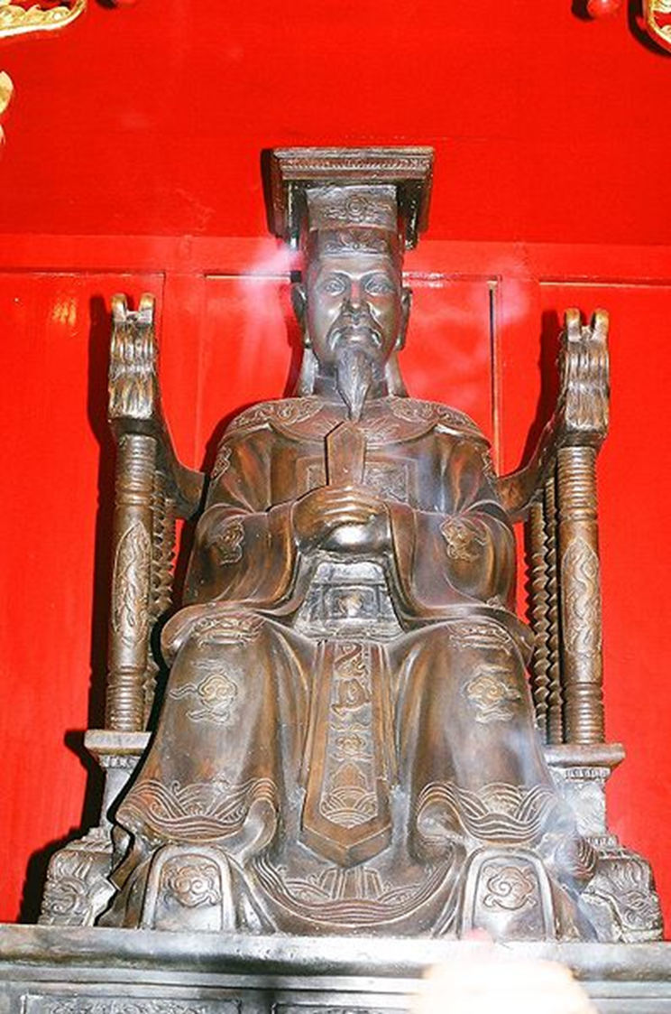
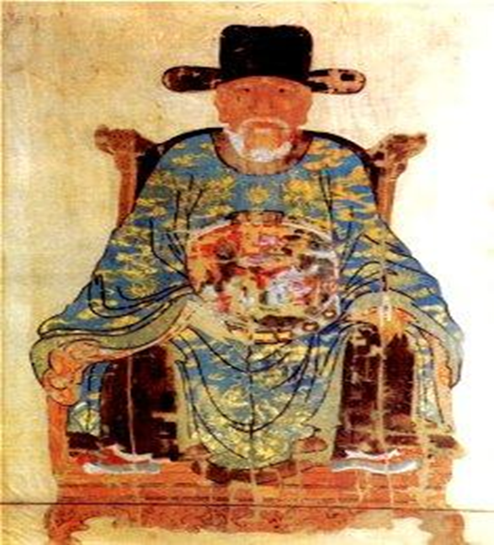
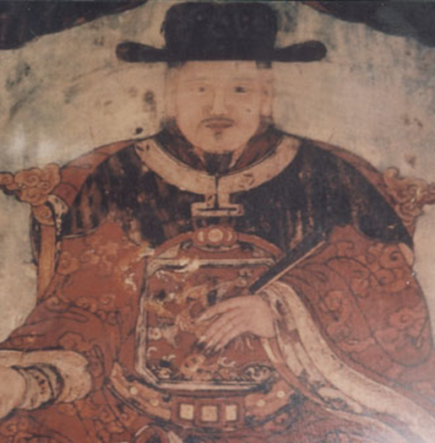
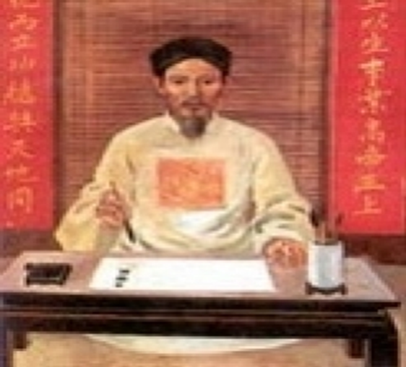
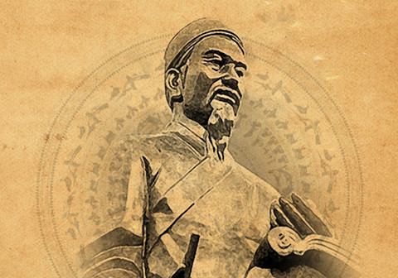
Lê Thánh Tông
Nguyễn Trãi
Lương Thế Vinh
Ngô Sĩ Liên
Thân Nhân Trung

Slide 21
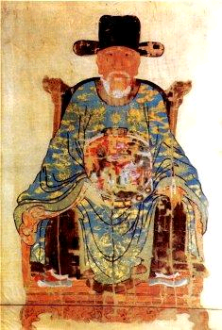
Nguyễn Trãi(1380- 1442) hiệu là Ức Trai, quê làng Nhị Khê - Thường Tín - Hà Nội, tính tình cương trực, nhân ái, hết mực yêu nước thương dân. Đỗ Tiến sĩ năm 1400, Ông và cha là Nguyễn Phi Khanh cùng làm quan cho nhà Hồ. Năm 1407, quân Minh xâm lược, cha ông bị nhà Minh bắt, nghe lời cha, ông đã quay về tìm minh chủ để chống lại quân Minh.
Ông là người đầu tiên tìm đến Lam Sơn và trở thành quân sư phò tá đắc lực cho Lê Lợi, là người không thể thiếu trong cuộc khởi nghĩa Lam Sơn. Nam 1442, gia đình ông bị vu oan tội giết vua và bị “Tru di tam tộc" trong "vụ án Lệ Chi Viên" . Năm 1464, vua Lê Thánh Tông mới minh oan cho Ông. Năm 1980, Ông được UNESCO công nhận là danh nhân văn hoá thế giới .
Nguyễn Trãi ( 1380 – 1442 )

Slide 22
“Ức Trai đương lúc Thái Tổ mới sáng nghiệp theo về Lỗi Giang trong thì bàn kế hoạch ở nơi màn trướng, ngoài thì thảo các văn thư dụ hàng các thành . Văn chương tiên sinh làm vẻ vang cho nước, lại được vua tin, quý trọng”.
(Lê Thánh Tông – Con người và sự nghiệp)

Slide 23
Kế “Bình Ngô Sách”, với tư tưởng cốt lõi là đánh giặc không đánh thành mà đánh vào lòng người, bàn kế sách, thảo thư dụ hàng các tướng giặc làm cho quân Minh nản chí => như Nguyễn Trãi khẳng định trong “Bình Ngô đại cáo” ( “Không đánh mà người chịu khuất – Ta đây mưu phạt tâm công” )
- Năm 1427, Vương Thông cố thủ trong thành Đông Quan. Vua Minh Tuyên Tông sai Liễu Thăng và Mộc Thạnh đem quân cứu viện. Các tướng lĩnh chủ trương hạ thành Đông Quan để hết lực lượng làm nội ứng cho Liễu Thăng và Mộc Thạnh. Riêng Nguyễn Trãi không đồng tình, và kiến nghị Lê Lợi cho đánh viện binh trước, vì nếu đánh Vương Thông trước thì mất đến vài tháng sau đó lại tốn quân đánh viện binh, chi bằng tiêu diệt viện binh thì Vương Thông sẽ tự đầu hàng => “một mũi tên trúng hai đích”
- Giúp Vua Lê Thái Tổ viết các bản Chiếu chấn chỉnh tình hình đất nước, giúp Vua Lê Thái Tông ổn định đất nước, giữ vững nền độc lập => là bậc khai quốc công thần .
- Ông viết nhiều tác phẩm có giá trị về văn học, sử học, địa lí học như: Quân trung từ mệnh tập, Ức Trai Thi Tập, Bình Ngô Đại Cáo, Quốc Âm Thi Tập…

Slide 24
- Ở thế kỷ 20, cố thủ tướng Phạm Văn Đồng đã đánh giá: Nguyễn Trãi, người anh hùng của dân tộc, văn võ song toàn; văn là chính trị: chính trị cứu nước, cứu dân, nội trị ngoại giao "mở nền thái bình muôn thủa, rửa nỗi thẹn nghìn thu"; võ là quân sự: chiến lược và chiến thuật, "yếu đánh mạnh ít địch nhiều ... thắng hung tàn bằng đại nghĩa"; văn và võ đều là võ khí, mạnh như vũ bão, sắc như gươm đao: "viết thư thảo hịch tài giỏi hơn hết một thời"

Slide 25
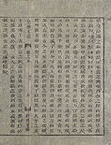
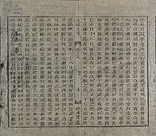
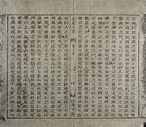
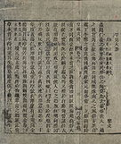
TÁC PHẨM CÓ GIÁ TRỊ CỦA NGUYỄN TRÃI
BÌNH NGÔ ĐẠI CÁO
Nguyên văn (Hán văn) "Bình Ngô đại cáo"

Slide 26
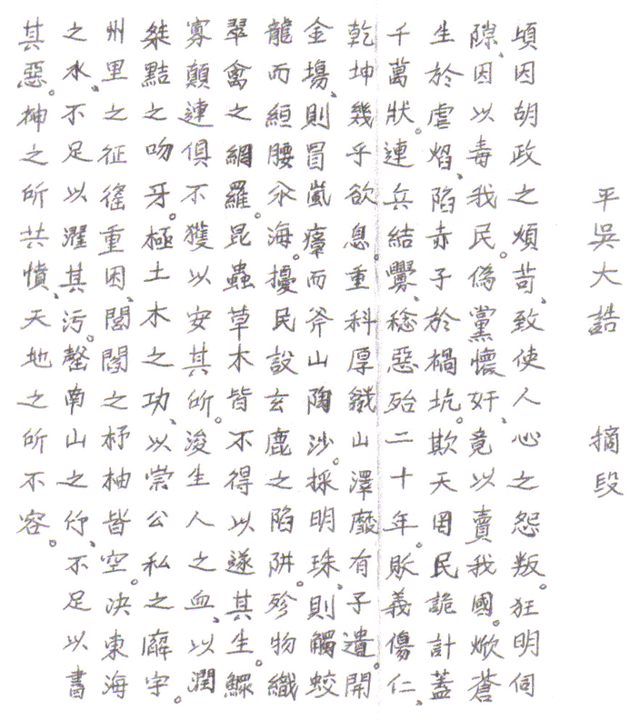
Bình Ngô đại cáo (1428) được xem là bản tuyên ngôn độc lập thứ hai

Slide 27
ỨC TRAI THI TẬP (do Dương Bá Cung sưu tầm, biên soạn năm 1480 ) gồm 105 bài thơ bằng chữ Hán
QUỐC ÂM THI TẬP
Tập thơ Nôm, gồm 254 bài

Slide 28
Lê Thánh Tông huý là Tư Thành (1442 - 1497), con thứ tư của Lê Thái Tông . Năm 1460, được lên ngôi vua khi 18 tuổi. Vị vua thứ 5 của triều Lê, người có công đưa nước ta phát triển nhất trong tất cả các triều đại phong kiến trước và sau đó . Là vị vua anh minh, tài trí, thương dân , và cũng là vị vua trị vì lâu nhất trong lịch sử phong kiến Việt Nam ( 38 năm )
Xây dựng nhà nước phong kiến gồm 6 bộ : Lại, Hộ, Lễ, Binh, Hình, Công.
Chia cả nước thành 13 đạo thừa tuyên để dễ cai quản, xóa bỏ chế độ cha truyền con nối trong quan lại, chú trọng dùng người hiền tài .
Mở rộng bờ cõi : năm 1470 vua Chiêm Thành quấy phá biên giới phía nam, Vua Lê Thánh Tông đích thân chỉ huy cuộc chinh phạt Chiêm Thành, sáp nhập phía Bắc Chiêm Thành ( từ đèo Hải Vân đến bắc Phú Yên ngày nay ) vào lãnh thổ Đại Việt . Cho vẽ Hồng Đức bản đồ => Thanh thế Đại Việt vang lừng khắp nơi, khiến nhà Minh phải kiêng nể không dám tấn công .

Slide 29
Về chính trị :
Xây dựng nhà nước phong kiến gồm 6 bộ : Lại, Hộ, Lễ, Binh, Hình, Công.
Chia cả nước thành 13 đạo thừa tuyên để dễ cai quản, xóa bỏ chế độ cha truyền con nối trong quan lại, chú trọng dùng người hiền tài .
Mở rộng bờ cõi : năm 1470 vua Chiêm Thành quấy phá biên giới phía nam, Vua Lê Thánh Tông đích thân chỉ huy cuộc chinh phạt Chiêm Thành, sáp nhập phía Bắc Chiêm Thành ( từ đèo Hải Vân đến bắc Phú Yên ngày nay ) vào lãnh thổ Đại Việt . Cho vẽ Hồng Đức bản đồ => Thanh thế Đại Việt vang lừng khắp nơi, khiến nhà Minh phải kiêng nể không dám tấn công .

Slide 30
Về kinh tế :
Hoàng đế Lê Thánh Tông còn đặc biệt quan tâm các chính sách nhằm phát triển kinh tế như, sửa đổi luật thuế khóa, điền địa, khuyến khích nông nghiệp, mở đồn điền, vua ban nhiều chỉ dụ nhằm phát triển kinh tế như : Chiếu khuyến nông, Chiếu lập đồn điền, Chiếu định quan chế, v.v...
Tạo điều kiện cho thương nghiệp phát triển, xây dựng kinh đô Thăng Long với 36 phố phường phát triển thịnh vượng .

Slide 31
Về quân đội :
Vua thường đích thân đi tuần các vùng biên ải xa xôi để làm gương cho binh sĩ .
43 điều quân chính là luật quân đội do Lê Thánh Tông ban hành cho thấy kỷ luật quân đội của ông rất nghiêm ngặt, có sức chiến đấu cao.
Về pháp luật :
Bộ luật Hồng Đức ( 1483 ) được lưu lại đến ngày nay bao gồm 13 chương với 700 điều với truyền thống nhân nghĩa, lấy dân làm gốc.

Slide 32
Về giáo dục – thi cử :
Lê Thánh Tông khởi xướng và cho lập Bia tiến sỹ lần đầu tiên ở Văn Miếu-Quốc Tử Giám vào năm 1484 để ghi danh và tôn vinh những người có đức có tài của dân tộc, khuyến khích tinh thần hiếu học .
Dưới thời Lê Thánh Tông việc thi cử tuyển chọn người tài thường xuyên được tổ chức => đất nước có nhiều người tài, hùng mạnh .
Nhà văn hóa lớn :
- Năm 1495, ông lập ra Hội Tao Đàn quy tụ 28 nhân vật kiệt xuất thường được gọi là “Tao Đàn nhị thập bát tú” . - Lê Thánh Tông là một nhà thơ với hơn 300 tác phầm viết bằng chữ Hán và chữ Nôm

Slide 33
Ngô Sĩ Liên người làng Chúc Lý, huyện Chương Đức (nay thuộc huyện Chương Mỹ, tỉnh Hà Nội). Là sử thần đời Lê, ông đã góp phần công sức chủ yếu trong việc soạn thảo Đại Việt sử ký toàn thư - bộ quốc sử đầu tiên của Việt Nam được khắc in vào cuối thế kỷ 17 và còn lại nguyên vẹn cho tới ngày nay.

Slide 34
Bộ Đại Việt sử ký toàn thư mà Ngô Sĩ Liên đã biên soạn theo lệnh nhà vua và đã hoàn thành vào năm Kỷ Hợi, niên hiệu Hồng Đức thứ 10 đời Lê Thánh Tông, gồm 15 quyển, chép từ thời Hồng Bàng đến khi vua Lê Thái Tổ lên ngôi => Đây là bộ quốc sử chính thống cũ nhất của Việt Nam được khắc in vào cuối thế kỷ 17 mà còn lại nguyên vẹn cho tới ngày nay.

Slide 35
Lương Thế Vinh sinh ra tại thôn Cao Phương, xã Liên Bảo, huyện Vụ Bản, tỉnh Nam Định). Từ nhỏ Lương Thế Vinh đã nổi tiếng về khả năng học mau thuộc, nhanh hiểu .
Năm 1463, Lương Thế Vinh đỗ trạng nguyên .
Làm quan tại viện Hàn Lâm. Ông là một trong 28 nhà thơ của hội Tao Đàn .
Được người đời ngợi ca “Tài hoa, danh vọng bậc nhất” (Trạng Lường )
Những công trình tiêu biểu
+ Về toán học: Đại thành Toán pháp, Khải minh Toán học
+ Về lịch sử hát chèo: Hý phường Phả lục
+ Về Phật học: Thiền môn Khoa giáo
Lương Thế Vinh (1442 – 1497)

